Slide 1
项目管理工具
--Gitlab
技术研发中心 汪月
2018/21/24

Slide 2

简介
Git是一个开源的分布式版本控制系统，用于敏捷高效地处理任何或小或大的项目。
Git是 Linus Torvalds 为了帮助管理 Linux 内核开发而开发的一个开放源码的版本控制软件。
Git与常用的版本控制工具 CVS, Subversion 等不同，它采用了分布式版本库的方式，不必服务器端软件支持。

Slide 3
Git 与 SVN 区别点
GIT是分布式的，SVN不是：这是GIT和其它非分布式的版本控制系统，例如SVN，CVS等，最核心的区别。
GIT把内容按元数据方式存储，而SVN是按文件：所有的资源控制系统都是把文件的元信息隐藏在一个类似.svn,.cvs等的文件夹里。
GIT分支和SVN的分支不同：分支在SVN中一点不特别，就是版本库中的另外的一个目录。
GIT没有一个全局的版本号，而SVN有：目前为止这是跟SVN相比GIT缺少的最大的一个特征。
GIT的内容完整性要优于SVN：GIT的内容存储使用的是SHA-1哈希算法。这能确保代码内容的完整性，确保在遇到磁盘故障和网络问题时降低对版本库的破坏。

Slide 4
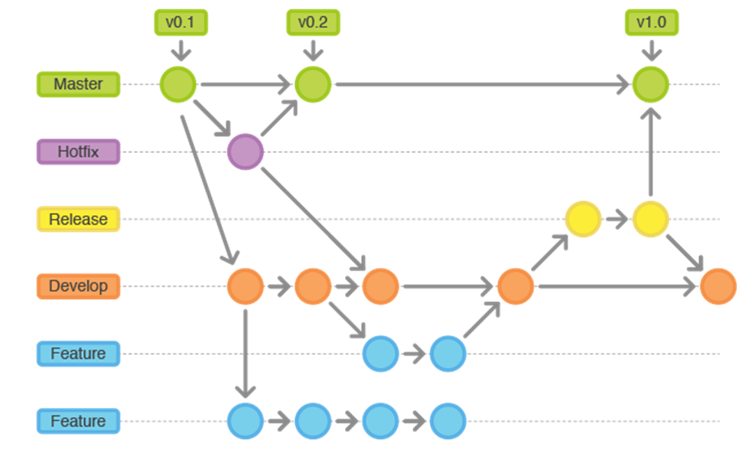
使用Git Flow管理代码迭代规范
Master分支是发布到Production环境上的代码，只是用于保存官方的发布历史。
Hotfix分支是master发布后的维护工作或者紧急问题快速修复的独立分支，一旦问题修复后，所做的改动被合并入master和develop分支。
Release分支是发布到User Acceptance Test环境上的代码，当master上需要发布一个新版本时，我们会从develop分支创建一个release分支，完成release后会合并到master和develop。
Develop分支是发布到development环境上的代码，是主开发分支，主要合并其它分支的特性开发或者问题修复优化。
Feature分支是开发人员自己的分支，主要用来开发一个新功能，一旦开发完成，合并回develop分支进行下一个release。

Slide 5
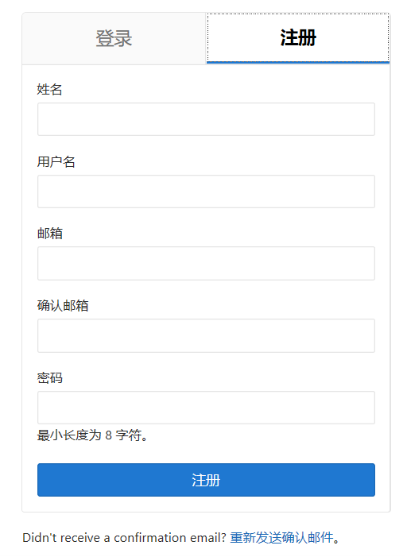
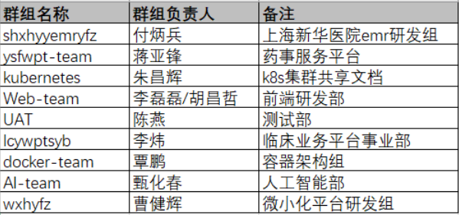
基本操作
新建账号
在浏览器地址栏输入http://192.168.150.61:2080
输入姓名、用户名、公司邮箱及密码--注册成功
找对应项目/群组负责人将账号拉入群组
新建群组
群组负责人发送邮件至qinpeng@ewell.cc申请新建群组，写明项目/部门名称
新建项目
群组负责人在本群组内新建模块/项目

Slide 6
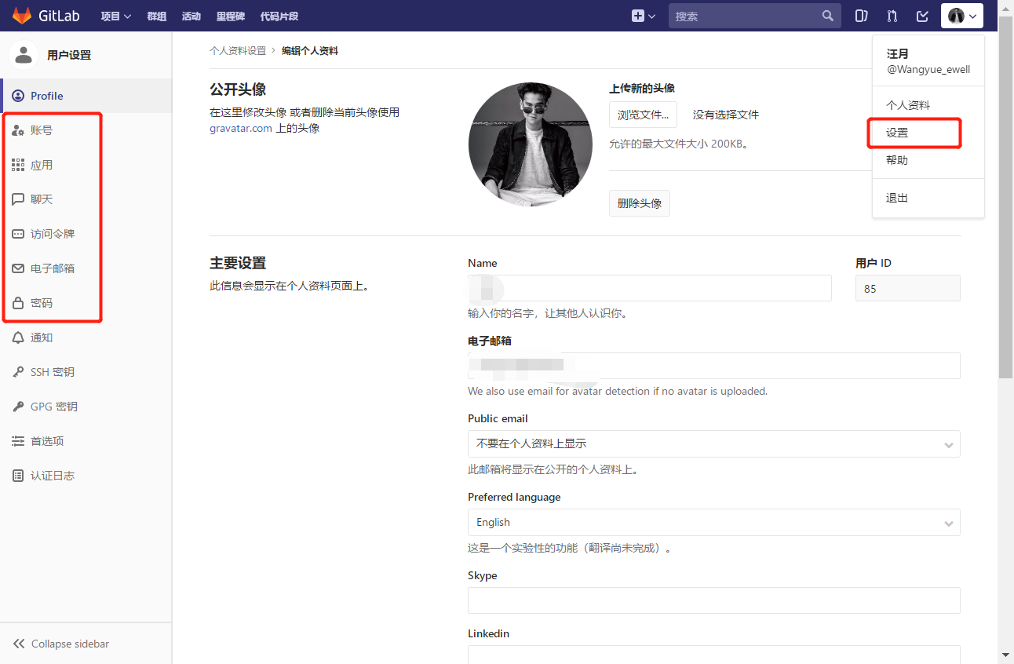
基本操作
点击右上角头像→设置，进行账号、密码、邮箱、访问令牌等设置

Slide 7
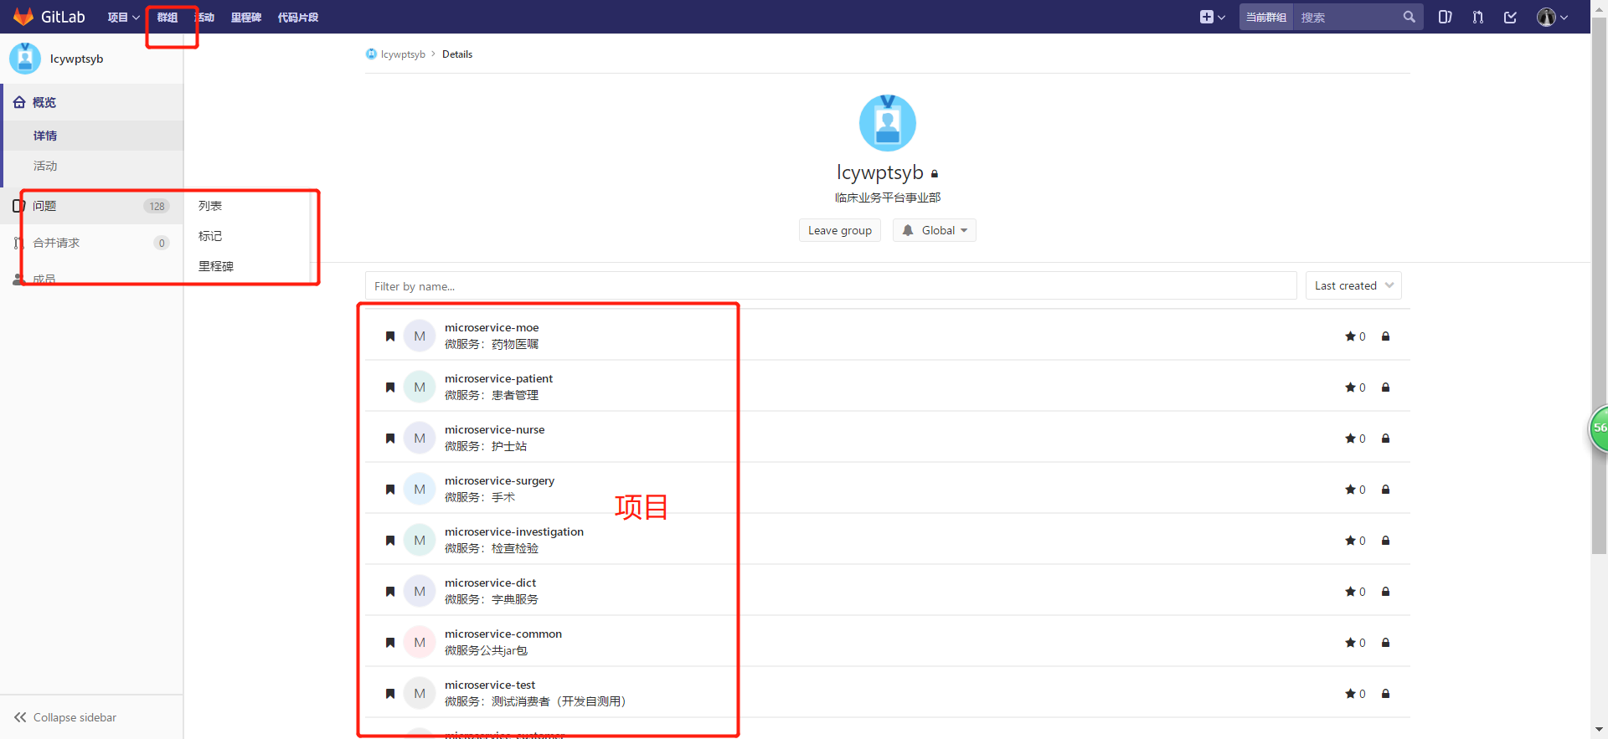
项目概述

Slide 8
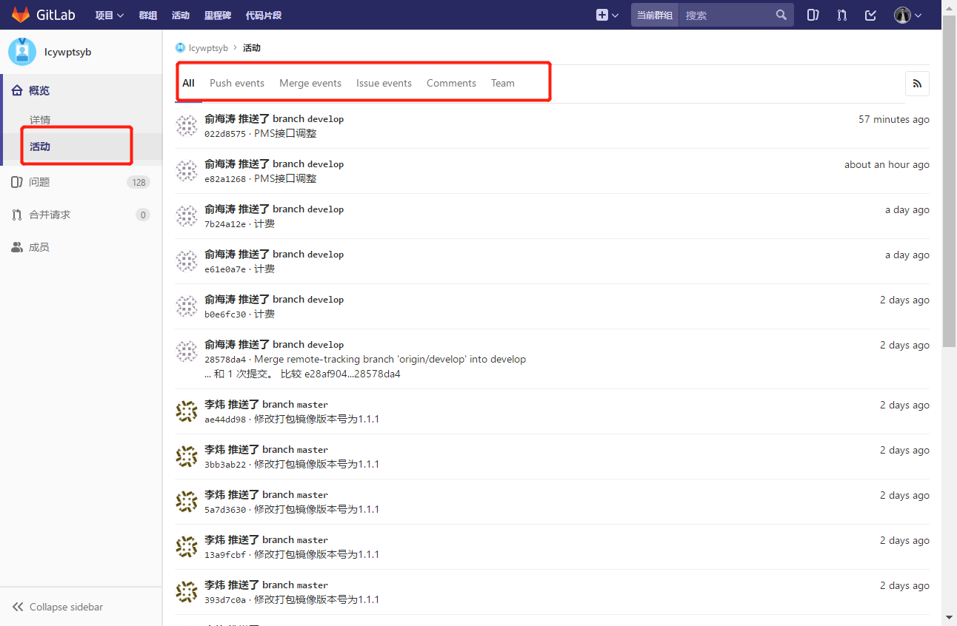
项目活动
页面列出了该项目所有活动的历史记录, 这些活动包括:
推送Push
合并Merge
问题issue
评论Comment
团队team
该页面的上边栏允许你选择具体显示哪类活动

Slide 9
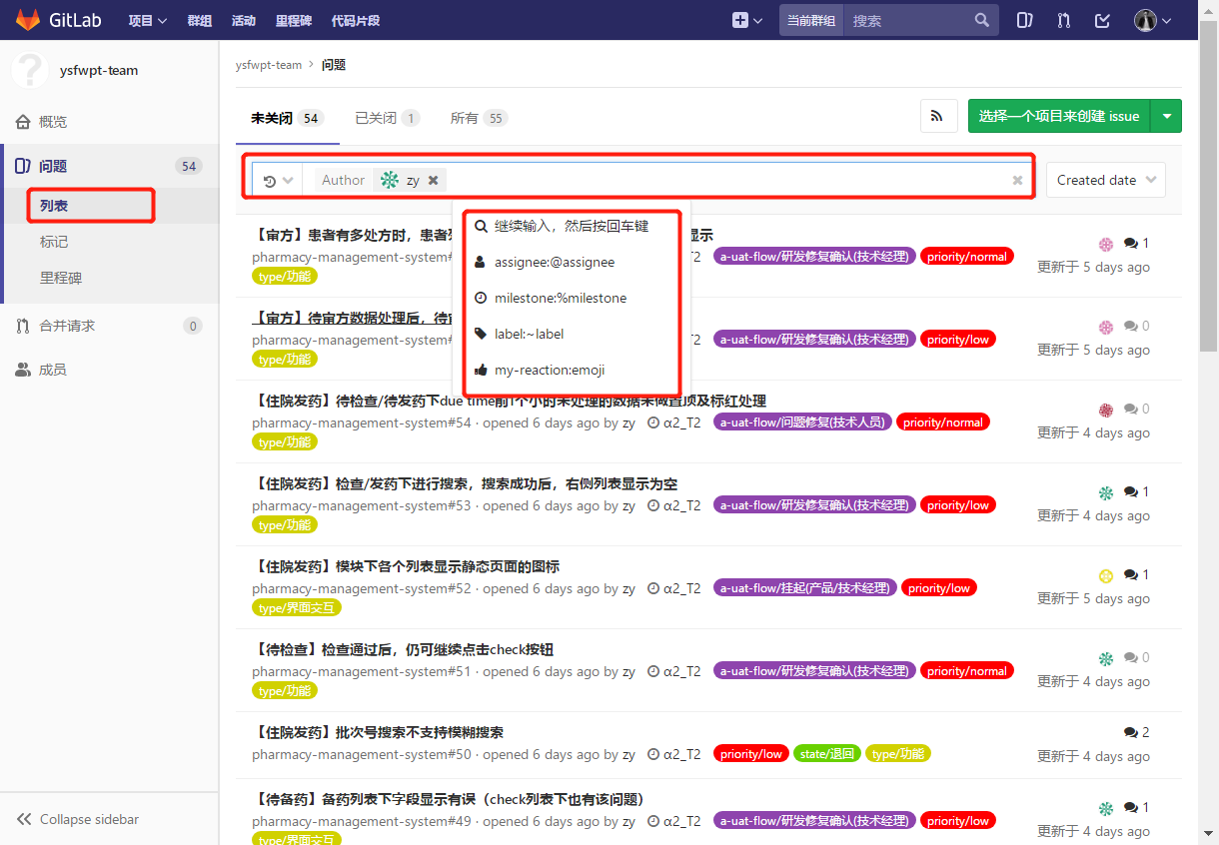

问题跟踪--列表

Slide 10
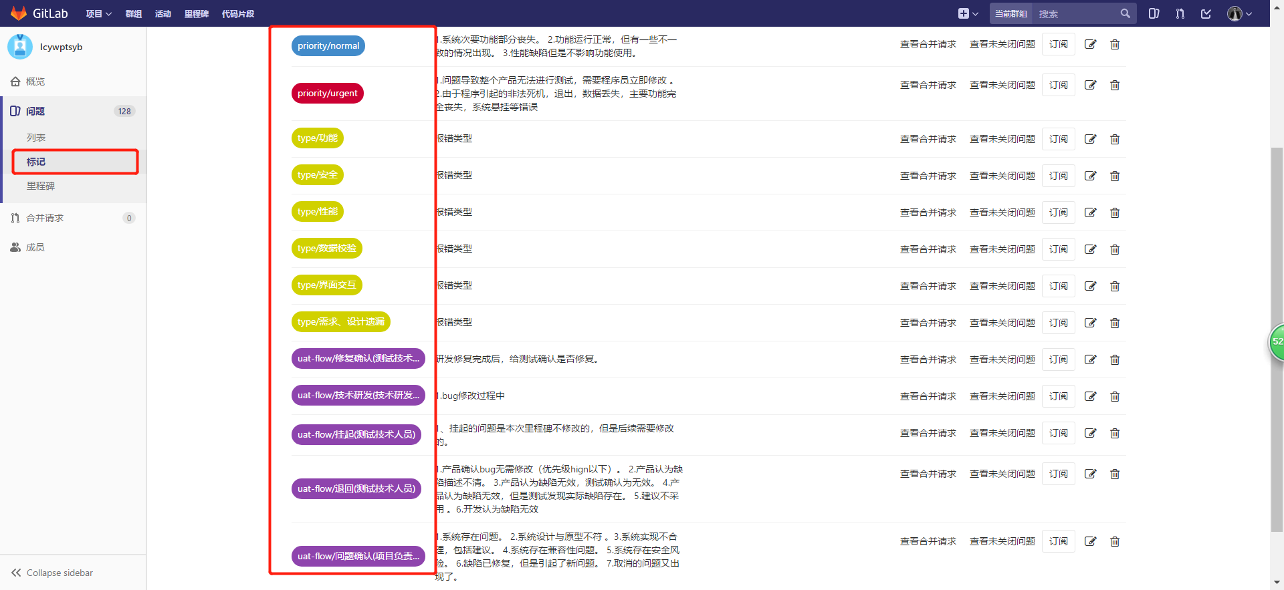
问题跟踪--标记
priority | immediate | urgent | high | normal | low | /
type | 功能 | 安全 | 性能 | 数据校验 | 界面交互 | 需求/设计遗漏
uat | 问题确认 (产品经理) | 挂起 (产品/技术经理) | 问题修复 (技术人员) | 研发修复确认 (技术经理) | 测试修复确认 (测试人员) | /
state | 1次回归不通过 | 2次回归不通过 | 3次回归不通过 | 取消 | 退回 | 重新打开

Slide 11
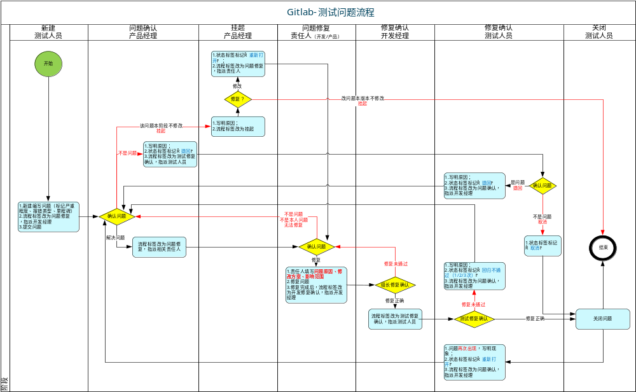
测试问题流程

Slide 12
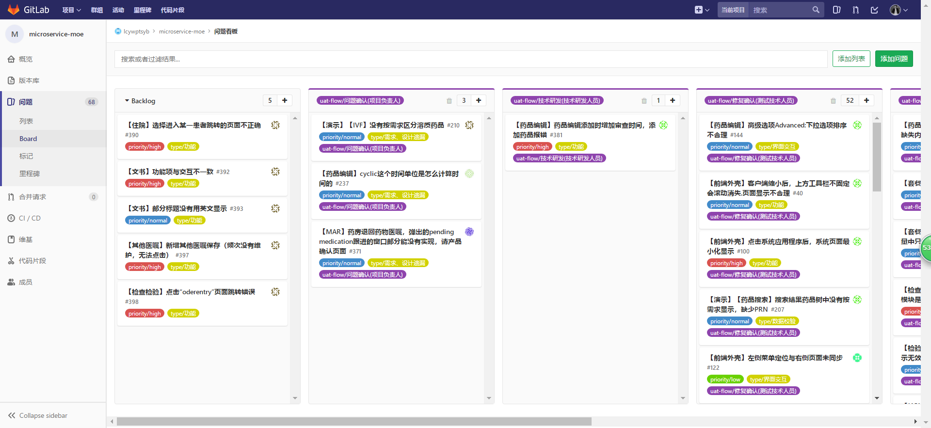
问题跟踪--看板（项目中有群组中无）
由项目负责人进行管理，根据流程标签排序

Slide 13
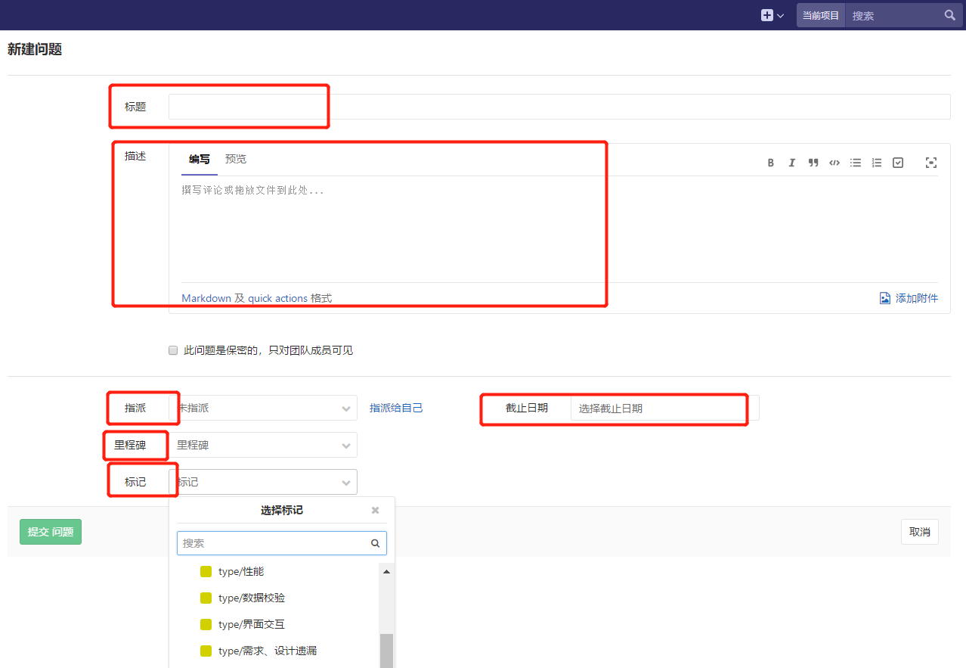
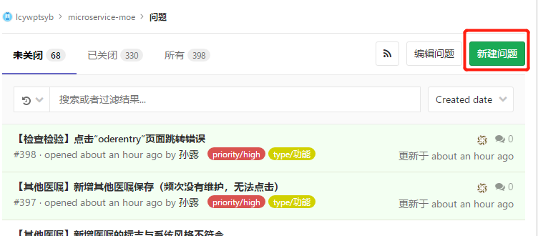
问题跟踪--新建问题
priority | immediate | urgent | high | normal | low | /
type | 功能 | 安全 | 性能 | 数据校验 | 界面交互 | 需求/设计遗漏
uat | 问题确认 (产品经理) | 挂起 (产品/技术经理) | 问题修复 (技术人员) | 研发修复确认 (技术经理) | 测试修复确认 (测试人员) | /
state | 1次回归不通过 | 2次回归不通过 | 3次回归不通过 | 取消 | 退回 | 重新打开

Slide 14
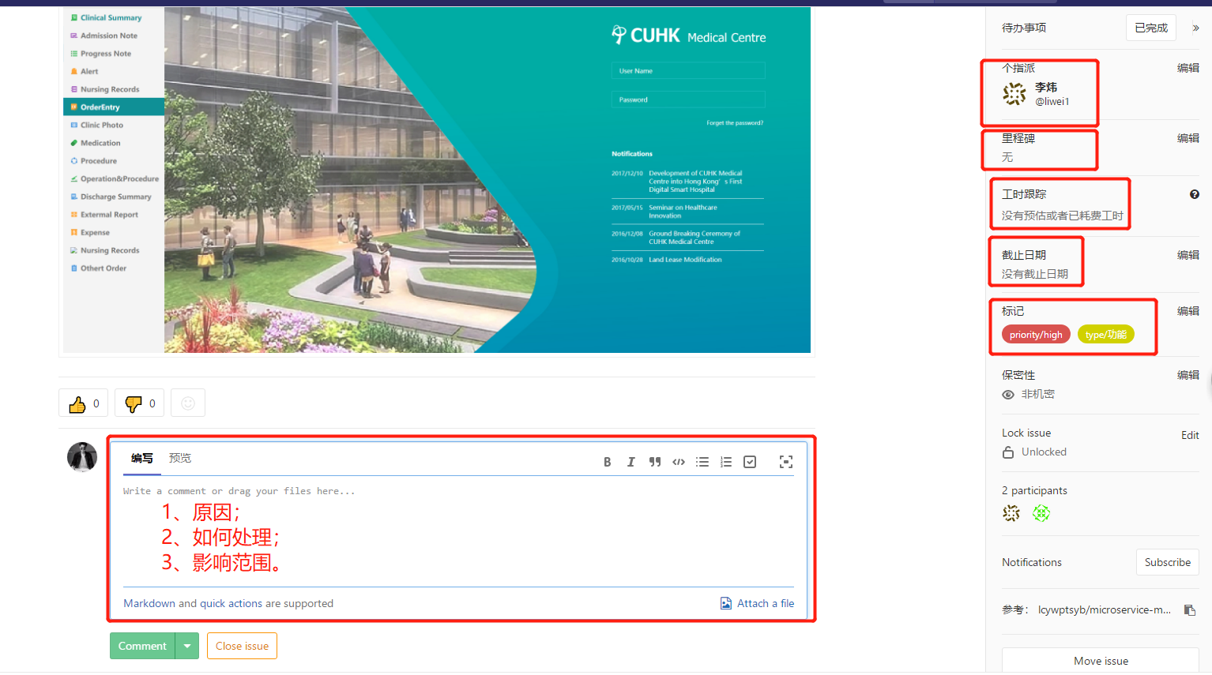
问题跟踪--过程记录
问题处理时，写明原因、处理方法、影响范围。
未写清楚的打回问题单

Slide 15
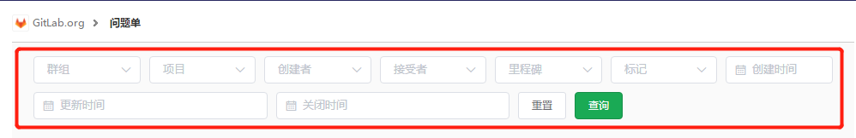
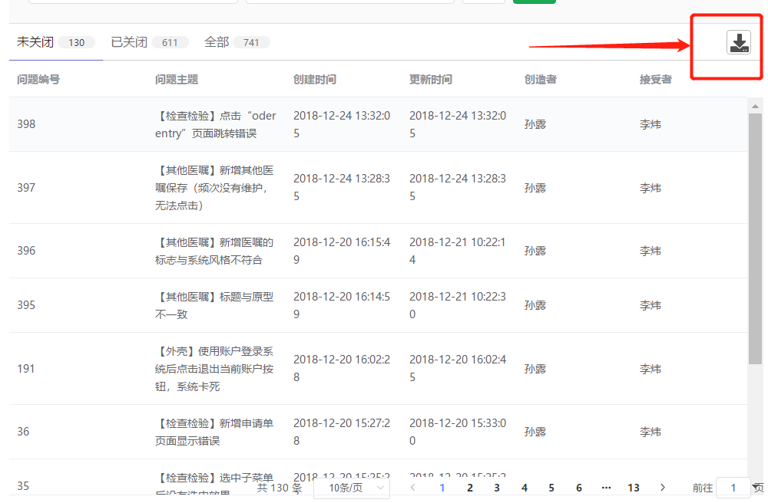
问题跟踪--导出
http://192.168.150.61:8080/gitlab/questionSheet
在浏览器地址栏输入http://192.168.150.61:8080/gitlab/questionSheet
按需求进行问题单筛选及下载

Slide 16
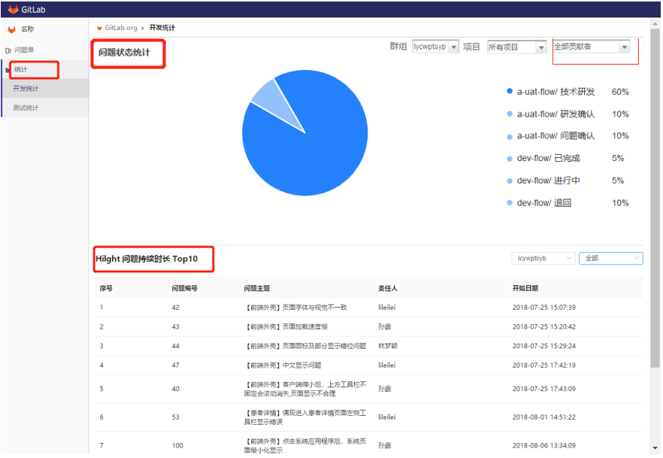
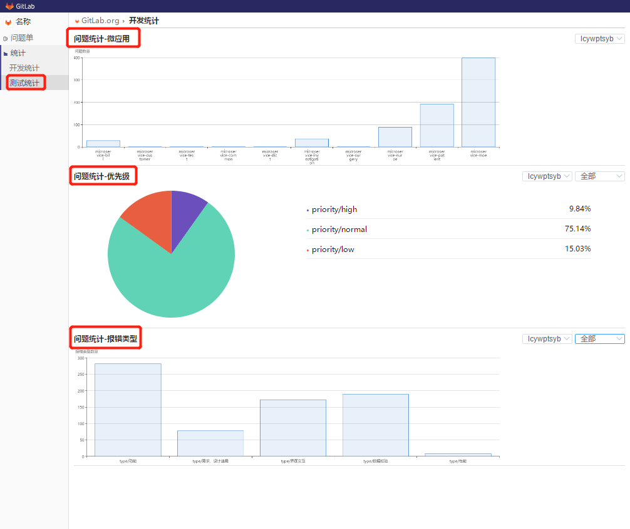
问题跟踪--统计
http://192.168.150.61:8080/gitlab/questionSheet
在浏览器地址栏输入http://192.168.150.61:8080/gitlab/questionSheet
按需求进行筛选及统计

Slide 17
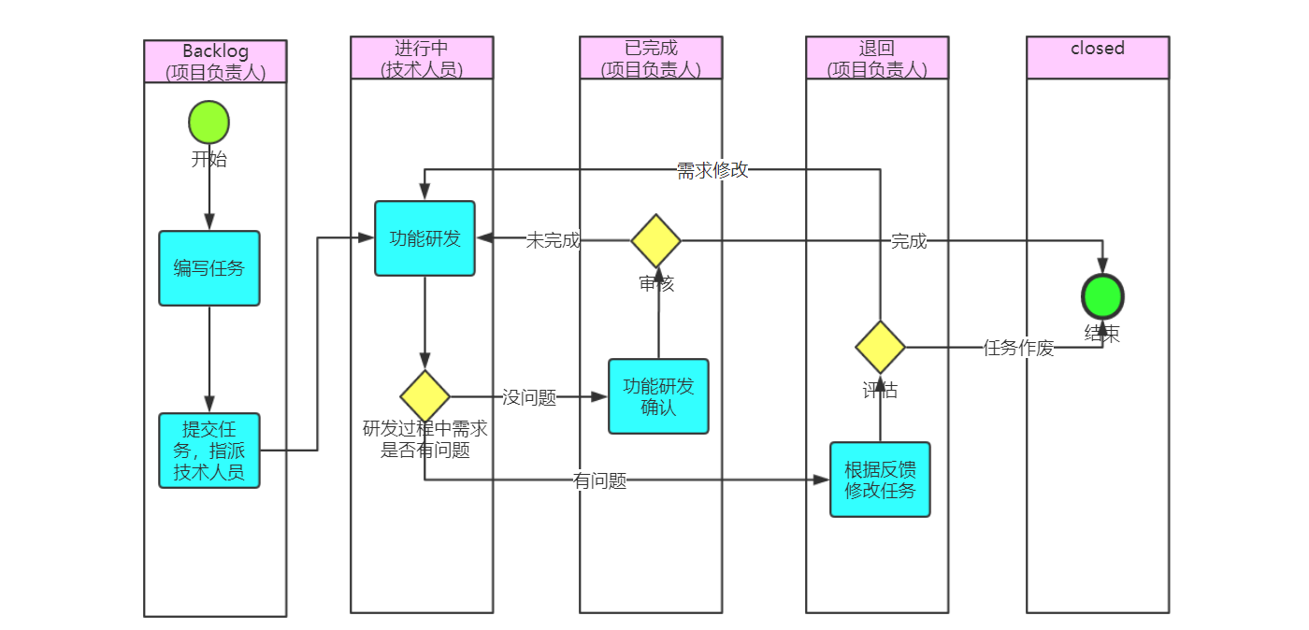
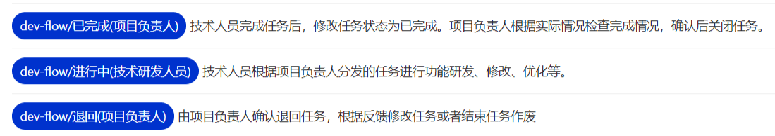
开发功能任务流程

Slide 18



Q & A
医疗创新应用、惠泽服务民生！

